Slide 1
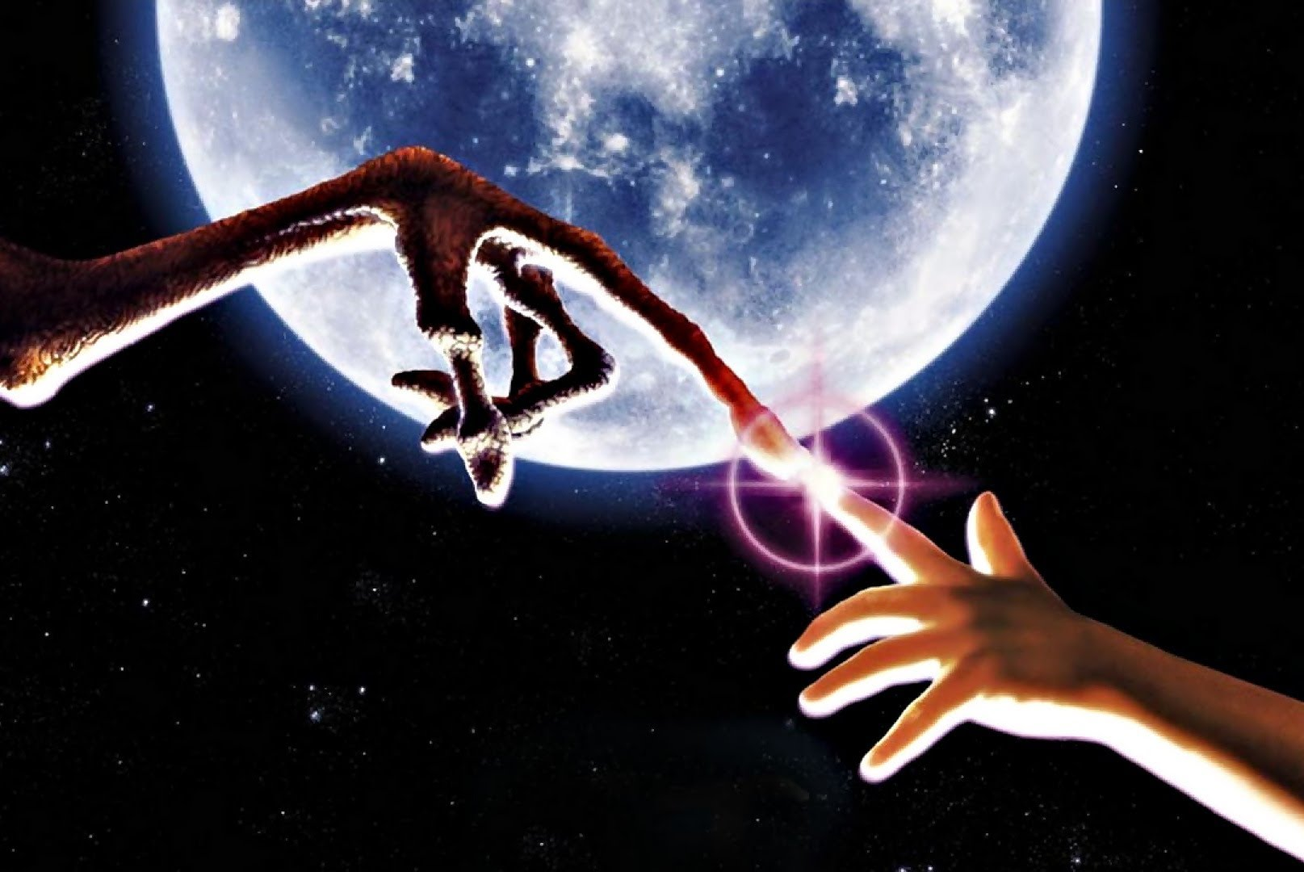
week10
2016/12/12
教學者：蔡欣妤
學習者：林佳融
圖片引用自網路公開下載圖片，僅作為公益教學用，不為營利販售用途

Slide 2
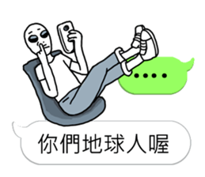
分享時間
分享一下你這週的喜怒哀樂吧~
圖片引用自網路公開下載圖片，僅作為公益教學用，不為營利販售用途

Slide 3
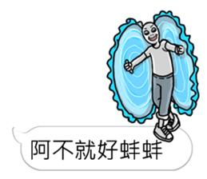
今日課程內容-最後一週
小小測驗-顏色篇
(1)超市購物去-單字篇
(2)超市購物去-句型篇
(3)後測
(4)輕鬆一下
***4:50~5:00是下課時間***
圖片引用自網路公開下載圖片，僅作為公益教學用，不為營利販售用途

Slide 4
輕鬆一下-迷宮
圖片引用自網路公開下載圖片，僅作為公益教學用，不為營利販售用途

Slide 5
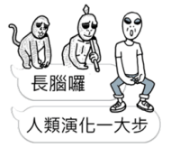
小小測驗-填填看
be __________ 沒經驗的、新手、菜鳥
_________ blood 貴族血統；富豪人家
_________ sheep 害群之馬
________ flag 紅旗、警訊
________ elephant 昂貴又沒有用的東西
as good as ________ 很乖、表現很好
圖片引用自網路公開下載圖片，僅作為公益教學用，不為營利販售用途

Slide 6
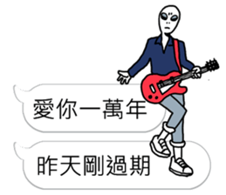
超市購物去-單字篇
1. on sale 特價
2. for sale 待售
3. not for sale 非賣品
4. discount 打折、折扣
5. special offer 特價
6. buy one get one free 買一送一
圖片引用自網路公開下載圖片，僅作為公益教學用，不為營利販售用途

Slide 7
超市購物去-句型篇
如果我們想買起司，該怎麼詢問呢？
Excuse me, can you tell me where I can find cheese?
不好意思，請問我可以在哪裡找到起司？
I am looking for cheese. Do you have any?
我想要買點起司，你們有賣嗎？
I’d like some cheese.
我想要買一些起司。
圖片引用自網路公開下載圖片，僅作為公益教學用，不為營利販售用途

Slide 8
後測要開始囉~~
圖片引用自網路公開下載圖片，僅作為公益教學用，不為營利販售用途

Slide 9
選擇題
1. Is this ____ vest?
him (2) you (3) her
2. Can you introduce ___ to ___ tomorrow?
(1)I/she(2)me/her(3)my/she
3. Mary goes to school with ___.
(A)he (B)him(C)his
圖片引用自網路公開下載圖片，僅作為公益教學用，不為營利販售用途

Slide 10
連連看
basketball
table tennis
kung fu
fishing
yoga
go
do
play
圖片引用自網路公開下載圖片，僅作為公益教學用，不為營利販售用途

Slide 11
填填看-請填in/on/at
______ 07:11
______ spring
______ Wednesday afternoon
______ night
______ Friday night
______ Christmas Day
圖片引用自網路公開下載圖片，僅作為公益教學用，不為營利販售用途

Slide 12
連連看
feel blue●
feel sick to the stomach●
over the moon ●
sorrow ●
terror●
hopping mad●
●怒
●樂
●憂
●厭
●驚
圖片引用自網路公開下載圖片，僅作為公益教學用，不為營利販售用途

Slide 13
選擇題
1. ___________ business 不道德或者是不合法的行為
(1)monkey (2)pig (3)dog
2. when _________ fly絕不可能的事
(1)fish (2)cows (3)pigs
3. put the cart before the __________ 本末倒置
(1)horse (2)cat (3)duck
圖片引用自網路公開下載圖片，僅作為公益教學用，不為營利販售用途

Slide 14
填填看-填入昆蟲單字
___________-eyed 目瞪口呆
would not hurt a ___________ 個性非常溫和
have ________________ in the stomach 感到緊張不安
__________ in your pants 坐立難安
__________’s knees 出類拔萃的人或事物
圖片引用自網路公開下載圖片，僅作為公益教學用，不為營利販售用途

Slide 15
選擇題
1. Go __________ 瘋狂、發瘋
apple (2)coconut (3)banana
2. Traffic __________ 塞車
(1)soup (2)jam (3)pizza
3. Couch __________ 窩在沙發上遊手好閒的人
(1)potato (2)candy (3)butter
圖片引用自網路公開下載圖片，僅作為公益教學用，不為營利販售用途

Slide 16
句型
1.跟太陽一樣熱
2.跟豬一樣胖
3.跟牛肉一樣好吃
圖片引用自網路公開下載圖片，僅作為公益教學用，不為營利販售用途

Slide 17
輕鬆一下吧~
你想看什麼呢~~?
圖片引用自網路公開下載圖片，僅作為公益教學用，不為營利販售用途

Slide 18
說說話吧~
今天是最後一節課囉~~
你喜歡我們這學期的課程嗎？
有沒有最喜歡哪一堂課呢？
或是最喜歡我們上課的哪一部分呢~？
圖片引用自網路公開下載圖片，僅作為公益教學用，不為營利販售用途

Slide 19
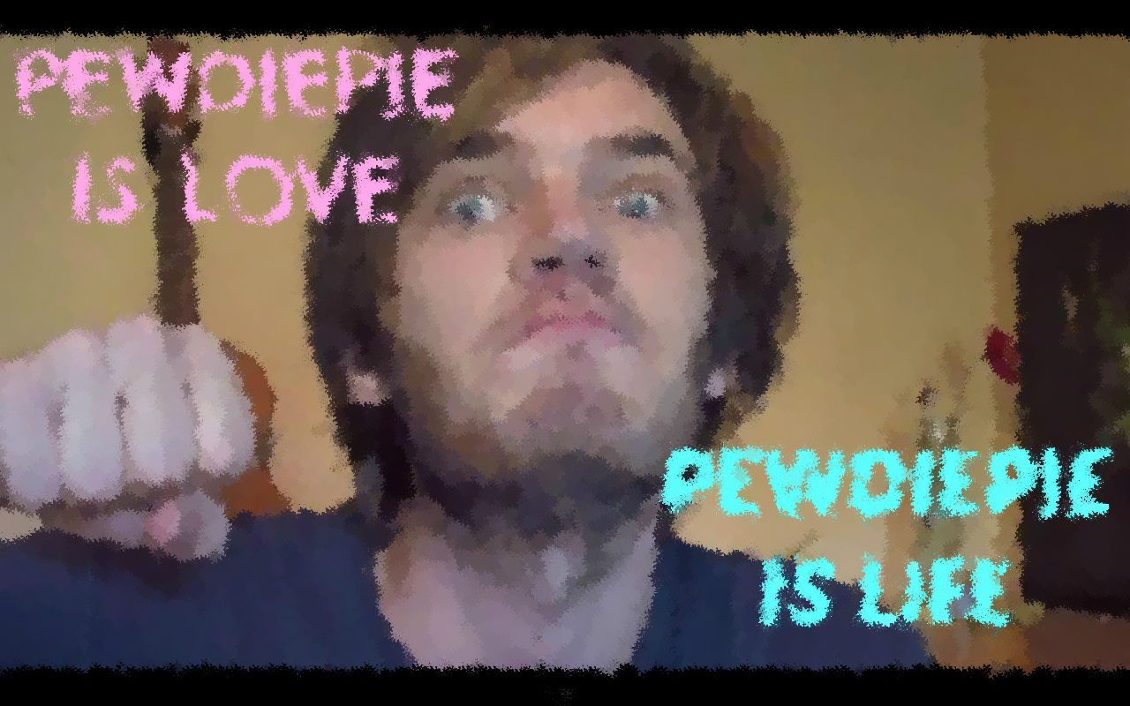
佳融掰掰~~
我們有緣還會再見的~~~
圖片引用自網路公開下載圖片，僅作為公益教學用，不為營利販售用途

Slide 20
參考資料：http://tw.blog.voicetube.com/archives/49524

